Slide 1
BÀI 3
ĐỊNH DẠNG VĂN BẢN TRONG WORD
MOS Word 2010
Phần căn bản
Notes:
1
12/09/2019
MOS Word 2010 - Phần căn bản
IIG Vietnam

Slide 2
Học cách định dạng các ký tự trong văn bản
Biết cách sao chép định dạng cho các nội dung khác nhau
1
Biết cách căn thẳng văn bản với tab
MỤC TIÊU BÀI HỌC
2
Biết cách điều chỉnh bố cục văn bản trong tài liệu
3
Biết cách sử dụng phương pháp định dạng với Style
4
Biết cách tạo lập danh sách liệt kê với gạch đầu dòng
5
Biết cách tạo khung, tô màu
6
Biết cách phát hiện định dạng tại một vị trí cụ thể
7
8
12/09/2019
MOS Word 2010 - Phần căn bản
2

Slide 3
NỘI DUNG CHÍNH
CHỦ ĐỀ A. ĐỊNH DẠNG KÝ TỰ
CHỦ ĐỀ B. ĐỊNH DẠNG ĐOẠN VĂN BẢN
CHỦ ĐỀ C. SỬ DỤNG TAB
CHỦ ĐỀ D. SỬ DỤNG “STYLE”
CHỦ ĐỀ E. . ĐỊNH DẠNG CHỈ MỤC VÀ LIỆT KÊ
CHỦ ĐỀ F. ĐƯỜNG VIỀN VÀ ĐÁNH BÓNG
CHỦ ĐỀ G. QUẢN LÝ ĐỊNH DẠNG
12/09/2019
MOS Word 2010 - Phần căn bản
3

Slide 4
CHỦ ĐỀ A. ĐỊNH DẠNG KÝ TỰ
12/09/2019
MOS Word 2010 - Phần căn bản
4

Slide 5
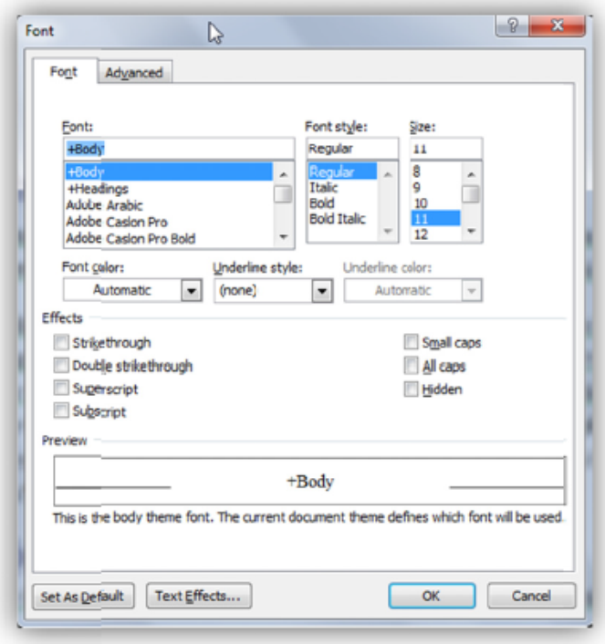
Hộp thoại Font
Đây là hộp thoại
cơ bản cho phép quản lý một trong các thuộc tính định dạng của ký tự trong tài liệu
12/09/2019
MOS Word 2010 - Phần căn bản
5

Slide 6
Tùy chọn trong thẻ Font
trong hộp thoại Font
Tùy chọn | Mô tả
Font | Cho phép thiết lập phông chữ trong danh sách phông chữ có trong hệ thống được phần mềm hỗ trợ.
Font style | Cho phép thiết lập kiểu phông chữ theo các dạng sẵn có như: thông thường, nghiêng, đậm, kết hợp đậm- nghiêng.
Size | Cho phép thiết lập độ lớn của nội dung được chọn.
12/09/2019
MOS Word 2010 - Phần căn bản
6

Slide 7
Tùy chọn trong thẻ Font
trong hộp thoại Font (tt)
Tùy chọn | Mô tả
Font color | Cho phép đặt màu cho nội dung được chọn.
Underline style | Cho phép đặt kiểu dòng kẻ chân.
Underline color | Cho phép đặt màu cho dòng kẻ chân, tính năng này chỉ được kích hoạt khi bạn sử dụng chức năng dòng kẻ chân.
12/09/2019
MOS Word 2010 - Phần căn bản
7

Slide 8
Tùy chọn trong thẻ Font
trong hộp thoại Font (tt)
Tùy chọn | Mô tả
Effects | Nhóm tùy chọn về hiệu ứng cho nội dung được chọn. Các hiệu ứng bao gồm: chỉ số trên, chỉ số dưới, chữ hoa…
Set As Default | Cho phép đặt các thiết lập trong cửa sổ Font hiện tại là thiết lập mặc định cho văn bản trong tài liệu.
Text Effects | Mở hộp thoại Format Text Effects cho phép thiết lập các chức năng cao cấp về hiệu ứng cho văn bản được chọn.
12/09/2019
MOS Word 2010 - Phần căn bản
8

Slide 9
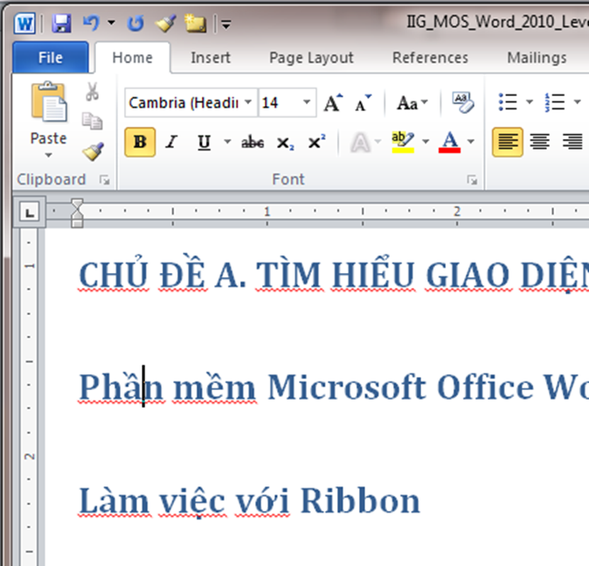
Nhóm Font
Nhóm Font có trong thẻ Home trên Ribbon chứa các chức năng cơ bản thường sử dụng khi định dạng các ký tự trong tài liệu.
Nhóm Font
12/09/2019
MOS Word 2010 - Phần căn bản
9

Slide 10
Một số phím tắt định dạng ký tự trong văn bản
Phím tắt | Tác dụng
Ctrl+B | Định dạng chữ đậm
Ctrl+I | Định dạng chữ nghiêng
Ctrl+U | Định dạng chữ có gạch chân
Ctrl+> | Tăng kích cỡ chữ theo danh sách Size
Ctrl+< | Giảm kích cỡ chữ theo danh sách Size
Ctrl+= | Chuyển thành chỉ số dưới
Ctrl++ | Chuyển thành chỉ số trên
12/09/2019
MOS Word 2010 - Phần căn bản
10

Slide 11
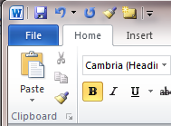
Tính năng Format Painter
Format Painter là công cụ định dạng có trong nhóm Clipboard giúp sao chép định dạng từ phần văn bản này sang phần văn bản khác.
  Để chép định dạng,
  sử dụng tổ hợp phím
  Ctrl+Shift+C.
  Để dán định dạng,
  sử dụng tổ hợp phím
  Ctrl+Shift+V.
Format Painter
12/09/2019
MOS Word 2010 - Phần căn bản
11

Slide 12
Thực hành chủ đề a
12/09/2019
MOS Word 2010 - Phần căn bản
12

Slide 13
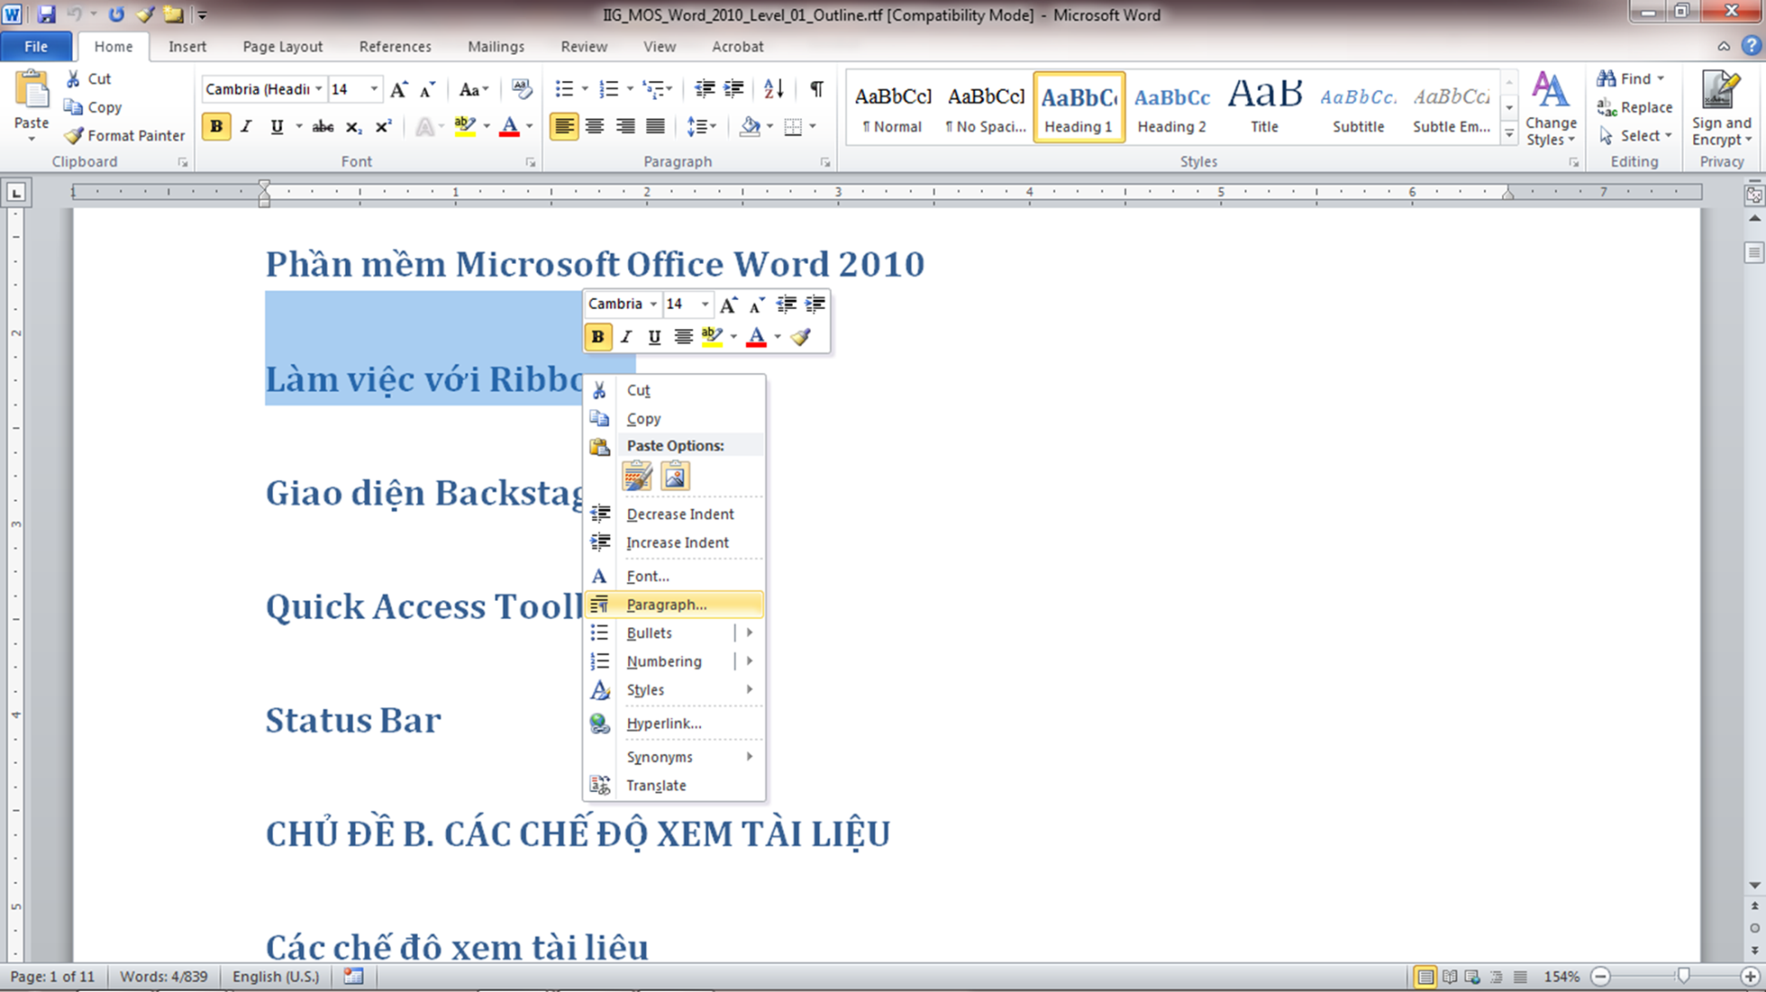
Định dạng ký tự
3
2
1
Chọn đoạn văn bản cần định dạng.
Thực hiện thao tác định dạng.
  Sử dụng các chức năng trong nhóm Font trên thanh Ribbon.
  Hoặc mở hộp thoại Font để thực hiện thao tác định dạng.
  Hoặc sử dụng mini toolbar để định dạng.
Đóng và lưu tài liệu nếu cần
12/09/2019
MOS Word 2010 - Phần căn bản
13
Notes:
IIG Vietnam
12/09/2019
MOS Word 2010 - Phần căn bản
13

Slide 14

Sao chép định dạng
5
2
Chọn đoạn văn bản muốn sao định dạng.
Nhấp nút Format Painter.
Chọn đoạn văn bản muốn áp định dạng.
Thực hiện tiếp tục với những nhóm văn bản khác.
Đóng và lưu tài liệu nếu cần
1
3
4
12/09/2019
MOS Word 2010 - Phần căn bản
14
Notes:
IIG Vietnam
12/09/2019
MOS Word 2010 - Phần căn bản
14

Slide 15
CHỦ ĐỀ B.
ĐỊNH DẠNG ĐOẠN VĂN BẢN
12/09/2019
MOS Word 2010 - Phần căn bản
15

Slide 16
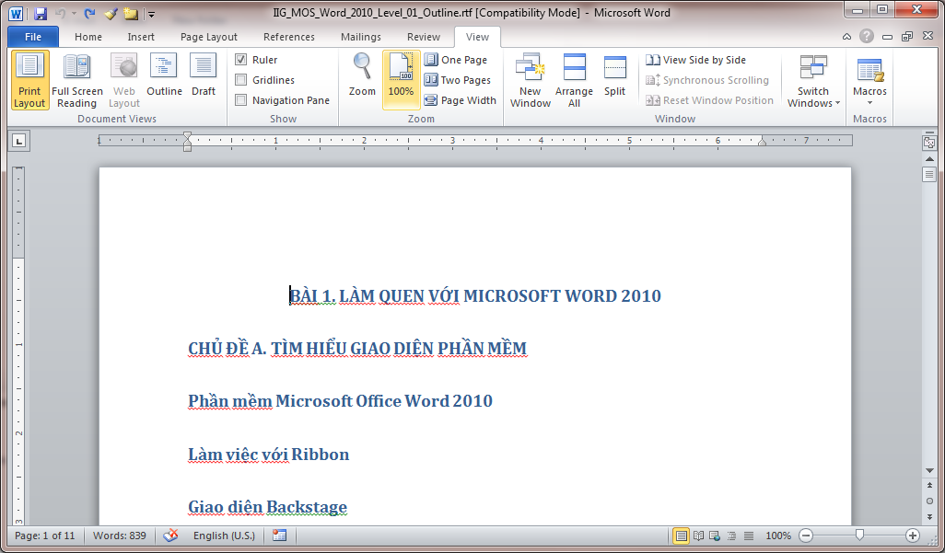
Lề trang
Lề là phần nội dung trống hiển thị quanh văn bản, được dùng để xác lập độ lớn của văn bản trên một trang giấy.
Lề trái
Lề trên
Lề phải
12/09/2019
MOS Word 2010 - Phần căn bản
16

Slide 17
Căn chỉnh đoạn
Tùy chọn | Mô tả
Căn trái (Align Text Left) | Sử dụng để căn toàn bộ các đoạn văn bản được chọn sát cạnh trái trang in
Căn giữa (Center) | Sử dụng để căn toàn bộ các đoạn văn bản được chọn ra giữa trang in
Căn phải (Align Text Right) | Sử dụng để căn toàn bộ các đoạn văn bản được chọn sát cạnh phải trang in
Căn đều (Justify) | Sử dụng để căn toàn bộ các đoạn văn bản được chọn vừa vặn khổ trang in
12/09/2019
MOS Word 2010 - Phần căn bản
17

Slide 18
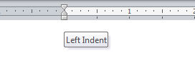
Thụt đầu dòng
Tùy chọn | Mô tả
First Line Indent | Điều chỉnh độ thụt của dòng đầu trong đoạn
Hanging Indent | Điều chỉnh độ thụt của các dòng sau dòng đầu tiên trong đoạn.
Left Indent | Điều chỉnh độ thụt tại cạnh trái của tất cả các dòng
Right Indent | Điều chỉnh độ thụt tại cạnh phải của tất cả các dòng
First Line Indent
Hanging Indent
Right Indent
12/09/2019
MOS Word 2010 - Phần căn bản
18

Slide 19
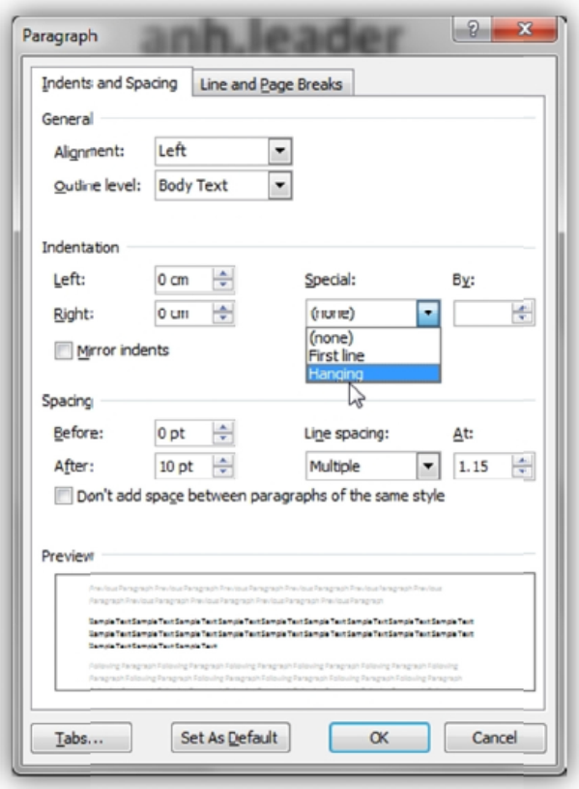
Hộp thoại Paragraph
Hộp thoại Paragraph chứa các chức năng liên quan tới việc định dạng các đoạn văn bản trong tài liệu.
Gồm nhiều nhóm:
  Nhóm General để căn đơn giản
  Nhóm Indentation gồm các tính năng thụt dòng
  Nhóm Spacing để giãn dòng trong văn bản
12/09/2019
MOS Word 2010 - Phần căn bản
19

Slide 20
Các tùy chọn giãn dòng văn bản
Tùy chọn | Mô tả
Before | Tùy chọn này cho phép đặt khoảng cách giữa đoạn hiện tại và đoạn trước đó.
After | Tùy chọn này cho phép đặt khoảng cách giữa đoạn hiện tại và đoạn tiếp theo.
Line spacing | Tùy chọn này cho phép bạn đặt khoảng cách giữa các dòng trong đoạn hiện tại.
12/09/2019
MOS Word 2010 - Phần căn bản
20

Slide 21
Thực hành chủ đề b
12/09/2019
MOS Word 2010 - Phần căn bản
21

Slide 22
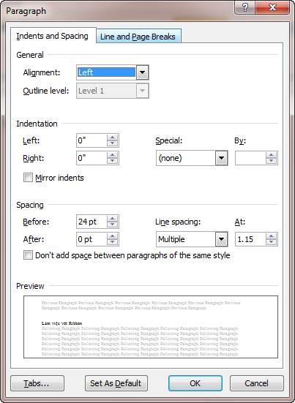
Căn chỉnh đoạn văn bản
Sử dụng các tính năng căn đoạn trong thẻ Home/Page Layout, nhóm Paragraph.
Hoặc mở hộp thoại Paragraph trong nhóm Paragraph thuộc thẻ Home/Page Layout để điều chỉnh các tùy chọn căn văn bản.
12/09/2019
MOS Word 2010 - Phần căn bản
22
Notes:
IIG Vietnam
12/09/2019
MOS Word 2010 - Phần căn bản
22

Slide 23
Thiết lập thụt dòng
  Trên thanh thước, nhấp chuột và kéo các nút Left/Right/ First Line/Hanging Indent
  để điều chỉnh thụt dòng.
  Hoặc mở hộp thoại Paragraph trong nhóm Paragraph thuộc thẻ Home/Page Layout để đặt các chỉ số thụt dòng.
12/09/2019
MOS Word 2010 - Phần căn bản
23
Notes:
Thiết lập thụt dòng.
Trên thanh thước, nhấp chuột và kéo các nút Left/Right/First Line/Hanging Indent để điều chỉnh thụt dòng.
Hoặc mở hộp thoại Paragraph trong nhóm Paragraph thuộc thẻ Home/Page Layout để đặt các chỉ số thụt dòng.
IIG Vietnam
12/09/2019
MOS Word 2010 - Phần căn bản
23

Slide 24
Thiết lập độ giãn dòng
1
  Nhấn nút mở hộp thoại Paragraph trong nhóm Paragraph thuộc thẻ Home/Page Layout.
  Trong hộp thoại Paragraph, đặt chỉ số trong mục Line spacing.
2
12/09/2019
MOS Word 2010 - Phần căn bản
24
Notes:
Thiết lập độ giãn dòng.
Nhấn nút mở hộp thoại Paragraph trong nhóm Paragraph thuộc thẻ Home/Page Layout.
Trong hộp thoại Paragraph, đặt chỉ số trong mục Line spacing.
IIG Vietnam
12/09/2019
MOS Word 2010 - Phần căn bản
24

Slide 25
Thiết lập khoảng cách đoạn
1
  Nhấn nút mở hộp thoại Paragraph trong nhóm Paragraph thuộc thẻ Home/Page Layout.
  Trong hộp thoại Paragraph, đặt chỉ số trong mục After để thiết lập khoảng cách giữa đoạn hiện tại và đoạn tiếp theo.
  Đặt chỉ số trong mục Before để thiết lập khoảng cách giữa đoạn hiện tại và đoạn trước đó.
2
3
12/09/2019
MOS Word 2010 - Phần căn bản
25
Notes:
IIG Vietnam
12/09/2019
MOS Word 2010 - Phần căn bản
25

Slide 26
CHỦ ĐỀ C. SỬ DỤNG TAB
12/09/2019
MOS Word 2010 - Phần căn bản
26

Slide 27
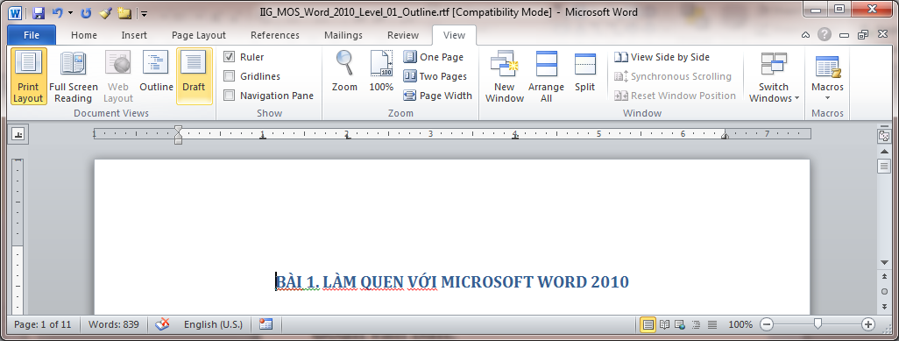
Tab trong Word
Tab là một trong các tùy chọn điều khiển văn bản, cho phép di chuyển và căn văn bản tại một vị trí xác định theo chiều ngang.
Có thể đặt một hoặc nhiều vị trí Tab cho đoạn văn bản.
Ở trạng thái mặc định, tài liệu đã được đặt sẵn Tab với khoảng cách nửa inch một Tab, bắt đầu từ lề trái.
12/09/2019
MOS Word 2010 - Phần căn bản
27

Slide 28
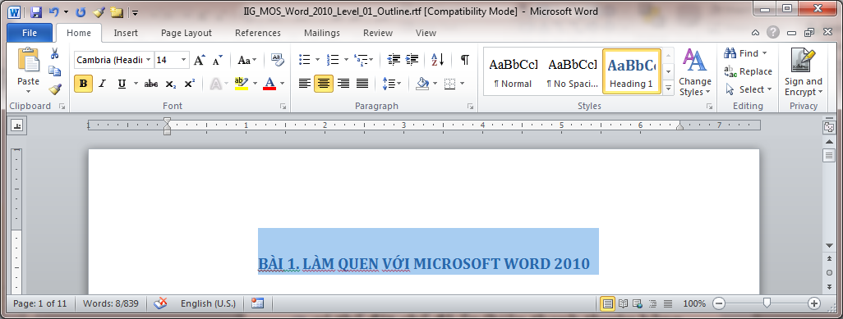
Thước trong Word
Thước (ruler) trong chương trình Word gồm:
  Một chạy dọc lề trái màn hình
  Một nằm ngang phía trên màn hình.
Thước ngang
Thước dọc
12/09/2019
MOS Word 2010 - Phần căn bản
28
Notes:
Thước cho phép thiết lập được vị trí tab và căn lề văn bản khi cần.
có thể đặt chế độ ẩn/hiện thanh thước bằng cách bật/tắt lựa chọn Ruler trong thẻ View
của phần mềm.
ở chế độ mặc định, thước hiển thị thông tin tính bằng inches, có thể điều chỉnh được đơn vị tính trong Options của phần mềm Word.
IIG Vietnam
12/09/2019
MOS Word 2010 - Phần căn bản
28

Slide 29
Các loại tab
Loại tab | Mô tả
tab căn trái | Xác lập điểm căn trái của văn bản tại vị trí tab
tab căn giữa | Xác lập điểm chính giữa văn bản tại vị trí tab
tab căn phải | Xác lập điểm căn phải của văn bản tại vị trí tab
tab căn số | Đối với văn bản có ký tự dạng chữ liền sau tab: tác dụng tương tự tab căn phải. Đối với văn bản có ký tự số liền sau tab: căn phải đối với chuỗi ký tự số liên tục. Bắt đầu từ ký tự chữ đầu tiên sẽ tự động căn trái
tab căn cột | Xác lập một đường kẻ dọc trên văn bản tại vị trí có tab
12/09/2019
MOS Word 2010 - Phần căn bản
29

Slide 30
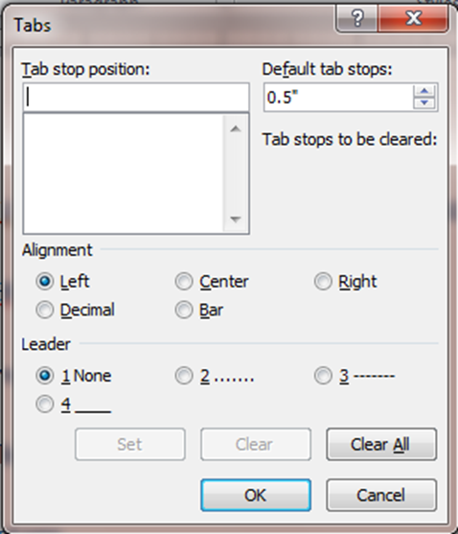
Hộp thoại Tabs
Hộp thoại Tabs chứa
các thông tin liên quan
tới việc thiết lập đặt tab
trong tài liệu.
Có thể đặt chính xác vị
trí tab trên văn bản, xác
định việc có hay không
sử dụng các tùy chọn
thêm như dùng chuỗi
dấu chấm (…….)
hay sử dụng chuỗi gạch
chân ( )…
12/09/2019
MOS Word 2010 - Phần căn bản
30

Slide 31
Các tùy chọn trong hộp thoại Tabs
Tùy chọn | Mô tả
Tab stop position | Tùy chọn cho phép người sử dụng đặt chính xác vị trí của tab.
Default tab stops | Tùy chọn cho phép người sử dụng đặt lại khoảng cách mặc định giữa các tab.
Alignment | Nhóm tùy chọn cho phép đặt kiểu căn của tab.
Leader | Nhóm tùy chọn cho phép xóa bỏ hoặc đặt đường gióng dọc tab gồm các đường chấm, đứt, nối.
Set | Nút xác nhận thiết lập tab đang đặt.
Clear | Nút cho phép xóa thiết lập tab đang có.
Clear All | Nút cho phép xóa toàn bộ các thiết lập tab hiện tại.
12/09/2019
MOS Word 2010 - Phần căn bản
31

Slide 32
Thực hành chủ đề b
12/09/2019
MOS Word 2010 - Phần căn bản
32

Slide 33
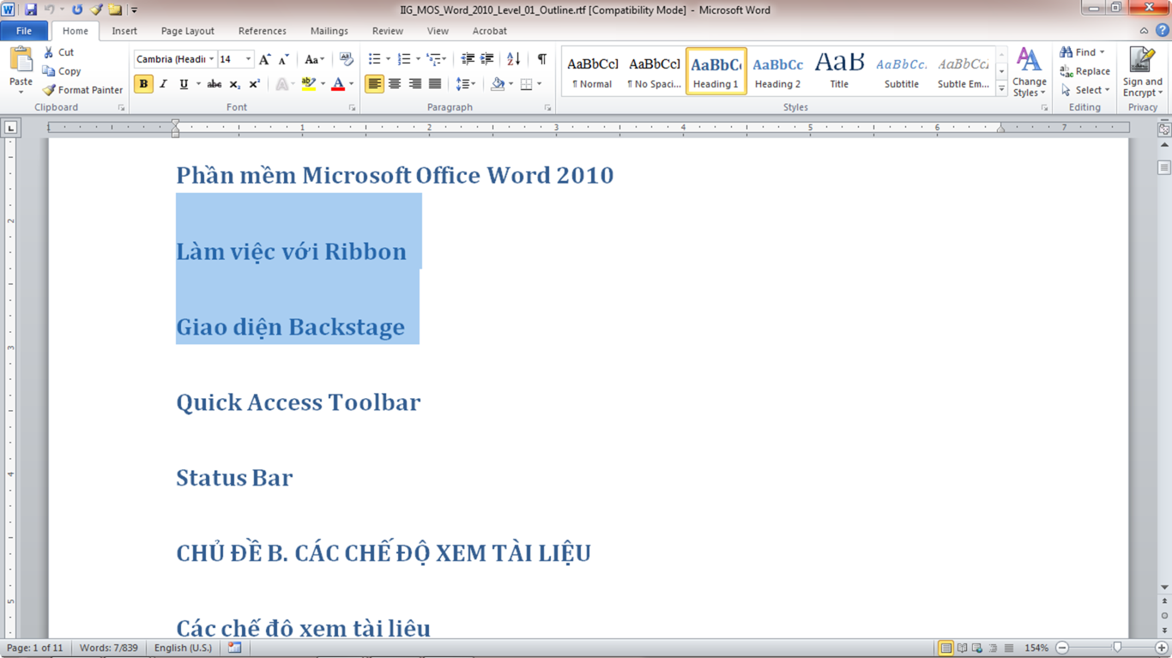
Đặt tab bằng thước
1
2
3
Chọn đoạn văn bản cần đặt tab.
    Tại vị trí giao hai thanh thước, nhấp chuột để chọn loại tab cần đặt.
    Rê chuột lên nửa dưới của thanh thước, nhấp chuột vào vị trí cần đặt tab.
    Thực hiện lại các thao tác nếu muốn đặt tiếp.
12/09/2019
MOS Word 2010 - Phần căn bản
33
Notes:
IIG Vietnam
12/09/2019
MOS Word 2010 - Phần căn bản
33

Slide 34

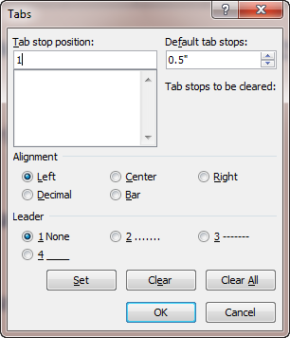
Đặt tab bằng hộp thoại Tabs
1
3
2
4
5
12/09/2019
MOS Word 2010 - Phần căn bản
34
Notes:
Trong nhóm Paragraph, nhấn nút mở hộp thoại Paragraph.
Trong hộp thoại Paragraph, nhấn nút Tabs để mở cửa sổ Tabs.
Trong cửa sổ Tabs, điền thông tin bạn muốn lập tab. Thông tin có thể bao gồm: vị trí đặt tab, cách căn tab, loại đường gióng
Nhấp nút Set để đặt tab. Điền và thiết lập thông tin mới để đặt tab tiếp theo nếu cần.
Nhấn nút Ok để đóng cửa sổ.
IIG Vietnam
12/09/2019
MOS Word 2010 - Phần căn bản
34

Slide 35
Xóa vị trí tab bằng thước
1
2
Chọn đoạn văn bản cần xóa tab.
  Rê chuột lên nửa dưới của thanh thước, nhấn giữ nguyên chuột vào tab muốn xóa rồi kéo ra ngoài.
  Thực hiện lại các thao tác nếu muốn xóa các tab khác.
12/09/2019
MOS Word 2010 - Phần căn bản
35
Notes:
IIG Vietnam
12/09/2019
MOS Word 2010 - Phần căn bản
35

Slide 36
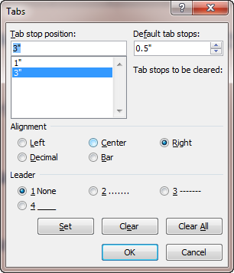
Xóa tab bằng hộp thoại Tabs
1
3
4
2
5
12/09/2019
MOS Word 2010 - Phần căn bản
36
Notes:
Trong nhóm Paragraph, nhấn nút mở hộp thoại Paragraph.
Trong hộp thoại Paragraph, nhấn nút Tabs để mở cửa sổ Tabs.
Trong cửa sổ Tabs, chọn tab cần xóa, nhấn nút Clear để xóa tab. Thực hiện tiếp với các tab muốn xóa còn lại.
Nhấp nút Clear All nếu muốn xóa toàn bộ các tab đã đặt.
Nhấn nút Ok để đóng cửa sổ.
IIG Vietnam
12/09/2019
MOS Word 2010 - Phần căn bản
36

Slide 37
CHỦ ĐỀ D. SỬ DỤNG “STYLE”
12/09/2019
MOS Word 2010 - Phần căn bản
37

Slide 38
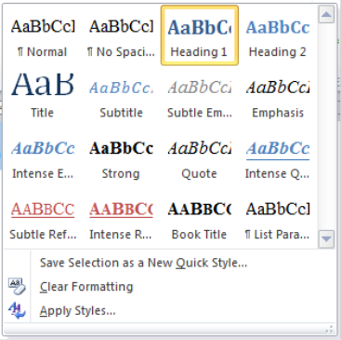
Sử dụng thư viện
Trong Word 2010 có rất nhiều bộ thư viên khác nhau:
  Thư viện các style
  Thư viện các
  trang bìa
  Thư viện các bảng…
Thư viện các style cho văn bản
12/09/2019
MOS Word 2010 - Phần căn bản
38

Slide 39
Định dạng nhanh bằng
Quick Style
Quick style là nhóm các style dựng sẵn hoạt động dưới hình thức bộ thư viện trong phần mềm Word 2010.
Quickstyle
cho bảng
12/09/2019
MOS Word 2010 - Phần căn bản
39

Slide 40
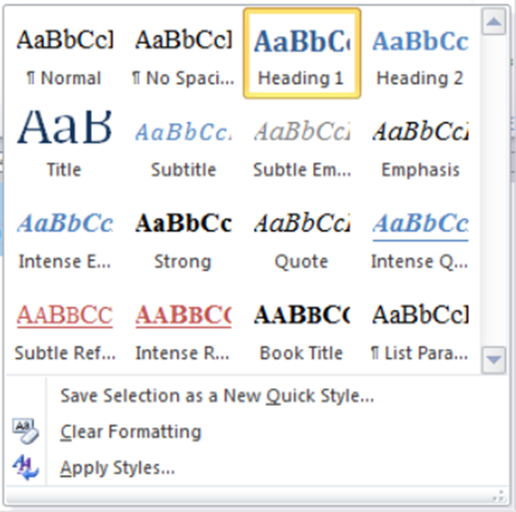
Xóa định dạng
Sử dụng chức năng xóa định dạng (Clear Formatting) trong các trường hợp:
  Muốn bỏ đi toàn bộ những gì đã làm sau khi đã thực hiện nhiều thao tác định dạng.
  Muốn “xóa trắng” toàn bộ định dạng để không bị “loạn” khi đổi sang định dạng mới.
Quickstyle
cho bảng
12/09/2019
MOS Word 2010 - Phần căn bản
40

Slide 41
Thay đổi phong cách tài liệu
với Style Set
Style Set là tập hợp định nghĩa các thuộc tính định dạng cho một số style chính của tài liệu
Có thể tìm thấy tính năng này trong thẻ Home, nhóm Styles → Change Styles
→ Style Set.
12/09/2019
MOS Word 2010 - Phần căn bản
41

Slide 42
Thực hành chủ đề d.
12/09/2019
MOS Word 2010 - Phần căn bản
42

Slide 43
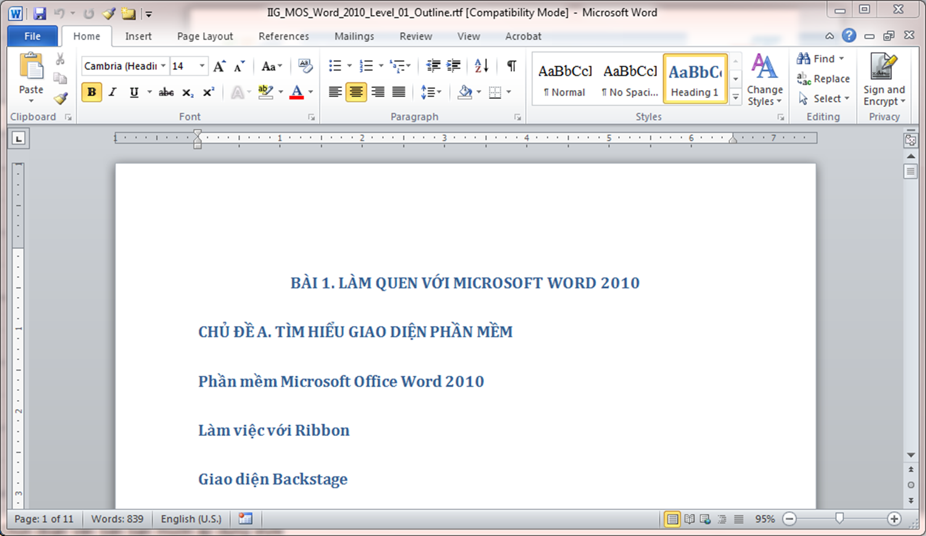
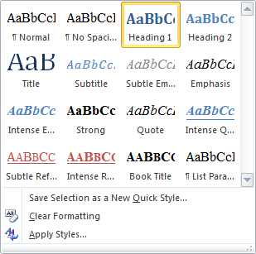
Áp dụng style cho văn bản
1
2
3
12/09/2019
MOS Word 2010 - Phần căn bản
43
Notes:
Chọn đoạn văn bản bạn muốn áp dụng style
Trong thẻ Home, nhóm Styles, sử dụng con lăn để xem các style khác nhau hoặc nhấn nút More để mở rộng nhóm.
Rê chuột qua các style để lựa chọn, văn bản sẽ thay đổi theo style bạn rê chuột qua (sử dụng Live Preview của phần mềm Word).
Nhấp chuột để chọn style muốn sử dụng.
IIG Vietnam
12/09/2019
MOS Word 2010 - Phần căn bản
43

Slide 44

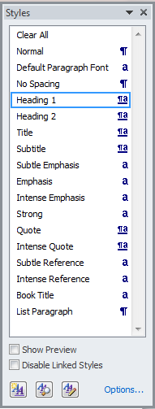
Xóa định dạng của văn bản
4
1
3
2
12/09/2019
MOS Word 2010 - Phần căn bản
44
Notes:
Trong thẻ Home, nhóm Styles, nhấn nút mở hộp thoại để mở bảng Styles.
Trong bảng Styles, ấn nút Style Inspector để mở hộp thoại Style Inspector
Chọn nội dung cần xóa định dạng.
Nhấn nút Clear All để xóa định dạng.
có thể xóa định dạng bằng nút Clear Formatting trong nhóm Font thuộc thẻ Home.
IIG Vietnam
12/09/2019
MOS Word 2010 - Phần căn bản
44

Slide 45
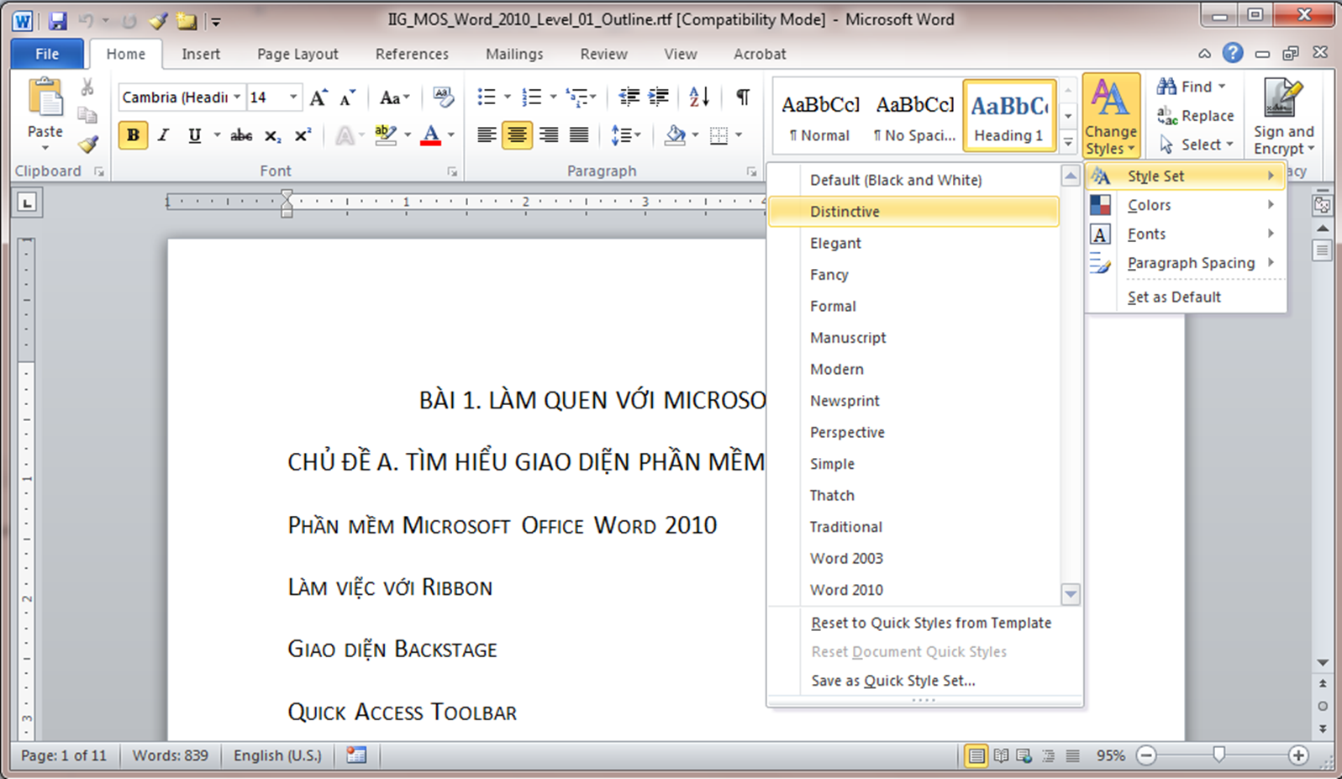
Thay đổi Style Set
1
2
4
3
12/09/2019
MOS Word 2010 - Phần căn bản
45
Notes:
Trong thẻ Home, nhóm Style, chọn Change Styles.
Trong nhóm Change Styles, chọn nhóm Style Set.
Rê chuột qua các style set để xem sự thay đổi.
Nhấp chuột để chọn style set bạn ưng ý.
IIG Vietnam
12/09/2019
MOS Word 2010 - Phần căn bản
45

Slide 46
CHỦ ĐỀ E.
ĐỊNH DẠNG CHỈ MỤC VÀ LIỆT KÊ
12/09/2019
MOS Word 2010 - Phần căn bản
46

Slide 47
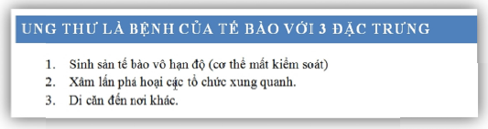
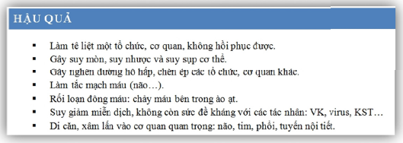
Các kiểu liệt kê
Định dạng liệt kê sử dụng chuỗi số
Định dạng liệt kê sử dụng hoa thị
12/09/2019
MOS Word 2010 - Phần căn bản
47

Slide 48
Thực hành CHỦ ĐỀ E.
12/09/2019
MOS Word 2010 - Phần căn bản
48

Slide 49
Định dạng liệt kê theo hoa thị
2
3
4
1
12/09/2019
MOS Word 2010 - Phần căn bản
49
Notes:
Chọn một hoặc nhiều đoạn văn bản bạn muốn áp dụng định dạng.
Trong thẻ Home, nhóm Paragraph, nhấn nút Bullets để đặt theo định dạng mặc định.
Trong trường hợp muốn chuyển sang định dạng hoa thị khác, có thể nhấn nút mũi tên thả xuống cạnh nút Bullets.
Chọn loại hoa thị muốn sử dụng để áp dụng định dạng.
IIG Vietnam
12/09/2019
MOS Word 2010 - Phần căn bản
49

Slide 50
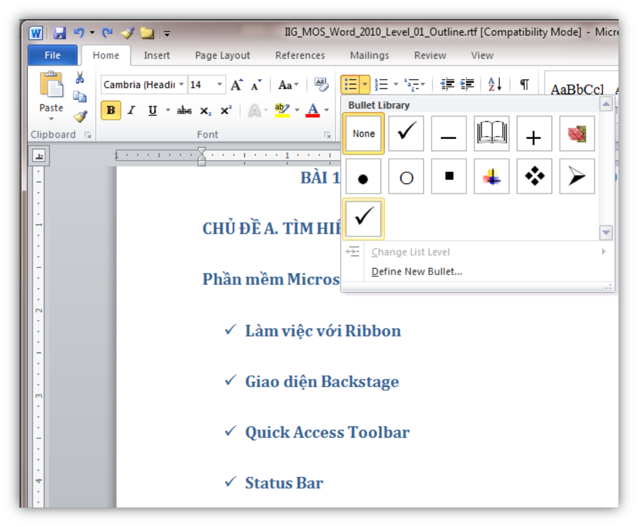
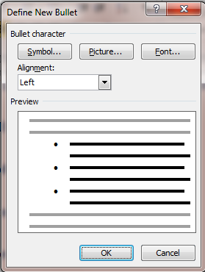
Định dạng liệt kê
theo kiểu hoa thị riêng
2
4
3
1
5
12/09/2019
MOS Word 2010 - Phần căn bản
50
Notes:
Chọn một hoặc nhiều đoạn văn bản bạn muốn áp định dạng.
Trong thẻ Home, nhóm Paragraph, nhấn nút mũi tên thả xuống cạnh nút Bullets.
Nhấn nút Define New Bullet.
Trong cửa sổ Define New Bullet:
Nhấn Symbol để chọn ký hiệu.
Nhấn nút Picture để sử dụng hình làm ký hiệu.
Nhấn nút Font để thiết lập phông chữ.
Nhấn nút Alignment để thiết lập vị trí căn cho ký hiệu.
Nhấn nút Ok để xác nhận và áp dụng luôn định dạng mới.
IIG Vietnam
12/09/2019
MOS Word 2010 - Phần căn bản
50

Slide 51
Định dạng liệt kê theo dãy số
2
3
4
1
12/09/2019
MOS Word 2010 - Phần căn bản
51
Notes:
Chọn một hoặc nhiều đoạn văn bản muốn áp dụng định dạng.
Trong thẻ Home, nhóm Paragraph, nhấn nút Numbering để đặt theo định dạng mặc định.
Trong trường hợp muốn chuyển sang định dạng dãy số khác, có thể nhấn nút mũi tên thả xuống cạnh nút Numbering.
Chọn loại dãy số muốn sử dụng để áp dụng định dạng.
IIG Vietnam
12/09/2019
MOS Word 2010 - Phần căn bản
51

Slide 52
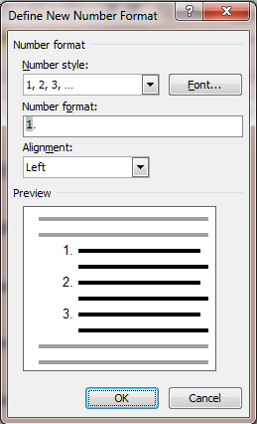
Định dạng liệt kê
theo kiểu dãy số riêng
2
4
3
1
5
12/09/2019
MOS Word 2010 - Phần căn bản
52
Notes:
Chọn một hoặc nhiều đoạn văn bản muốn áp dụng định dạng
Trong thẻ Home, nhóm Paragraph, nhấn nút mũi tên thả xuống cạnh nút Numbering.
Nhấn nút Define New Number Format.
Trong cửa sổ Define New Number Format:
Nhấn danh sách Number style để chọn dạng số.
Nhấn nút Font để thiết lập phông chữ.
Nhập thông tin trong Number format để tùy biến dạng dãy số.
Nhấn nút Alignment để thiết lập vị trí căn cho dãy số.
Nhấn nút Ok để xác nhận và áp luôn định dạng mới.
IIG Vietnam
12/09/2019
MOS Word 2010 - Phần căn bản
52

Slide 53
CHỦ ĐỀ F.
ĐƯỜNG VIỀN VÀ ĐÁNH BÓNG
12/09/2019
MOS Word 2010 - Phần căn bản
53

Slide 54
Đường viền
Đoạn văn bản và đường viền
Các tùy chọn
kẻ đường viền
12/09/2019
MOS Word 2010 - Phần căn bản
54

Slide 55
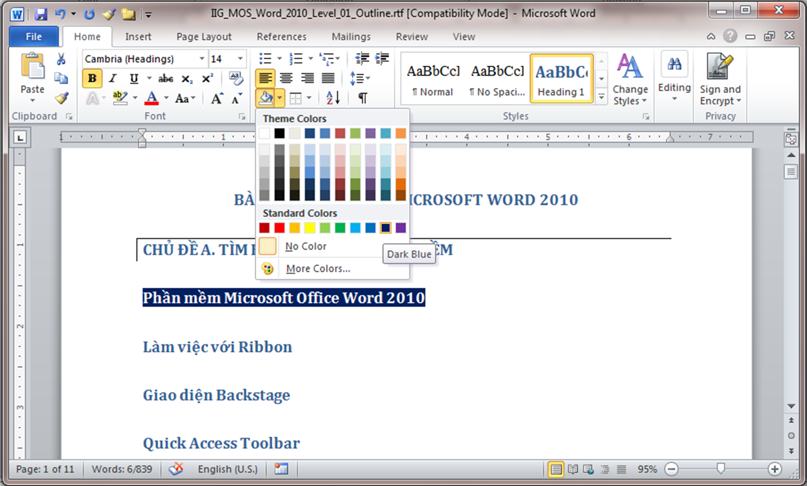
Đánh bóng
Nội dung được đánh bóng
Tùy chọn tô màu đánh bóng văn bản
12/09/2019
MOS Word 2010 - Phần căn bản
55

Slide 56
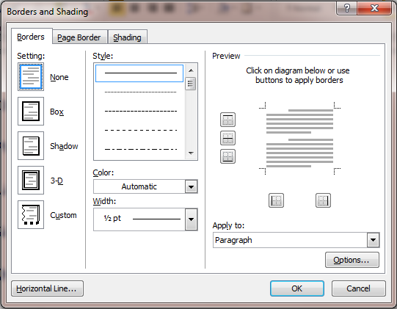
Hộp thoại Borders and Shading
Để mở hộp thoại Border and Shading, trong nhóm Paragraph thuộc thẻ Home, chọn Borders and Shading.
Hoặc dùng tính năng
Page Borders
trong nhóm
Page Background
thuộc thẻ
Page Layout.
12/09/2019
MOS Word 2010 - Phần căn bản
56

Slide 57
Hộp thoại Borders and Shading
Thẻ | Mô tả
Borders | Chứa các chức năng định dạng cho đường viền đoạn văn bản được chọn.
Page Border | Chứa các chức năng cho phép bạn định dạng các dạng đường viền cho trang tài liệu.
Shading | Chứa các tùy chọn liên quan tới chức năng đánh bóng, tô màu văn bản.
12/09/2019
MOS Word 2010 - Phần căn bản
57

Slide 58
Thực hành chủ đề f.
12/09/2019
MOS Word 2010 - Phần căn bản
58

Slide 59
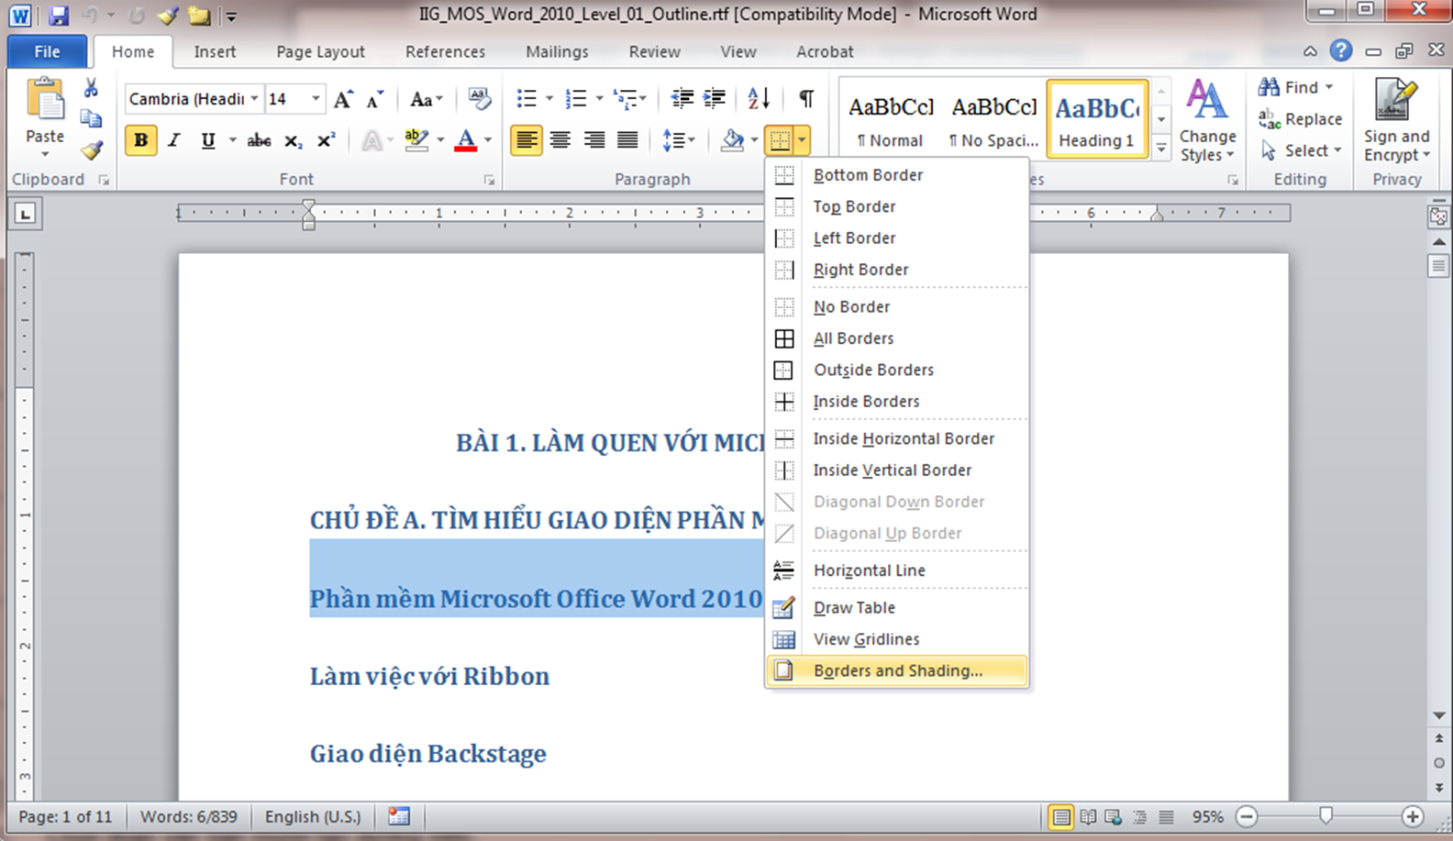
Tạo đường viền
cho đoạn văn bản
2
3
1
4
12/09/2019
MOS Word 2010 - Phần căn bản
59
Notes:
Chọn đoạn văn bản muốn tạo đường viền.
Chọn thẻ Home, trong nhóm Paragraph, nhấn mũi tên chỉ xuống của nút Borders and Shading.
Chọn loại đường viền muốn sử dụng.
Hoặc chọn tính năng Borders and Shading nằm cuối danh sách để thực hiện thao tác trong cửa sổ Borders and Shading.
IIG Vietnam
12/09/2019
MOS Word 2010 - Phần căn bản
59

Slide 60
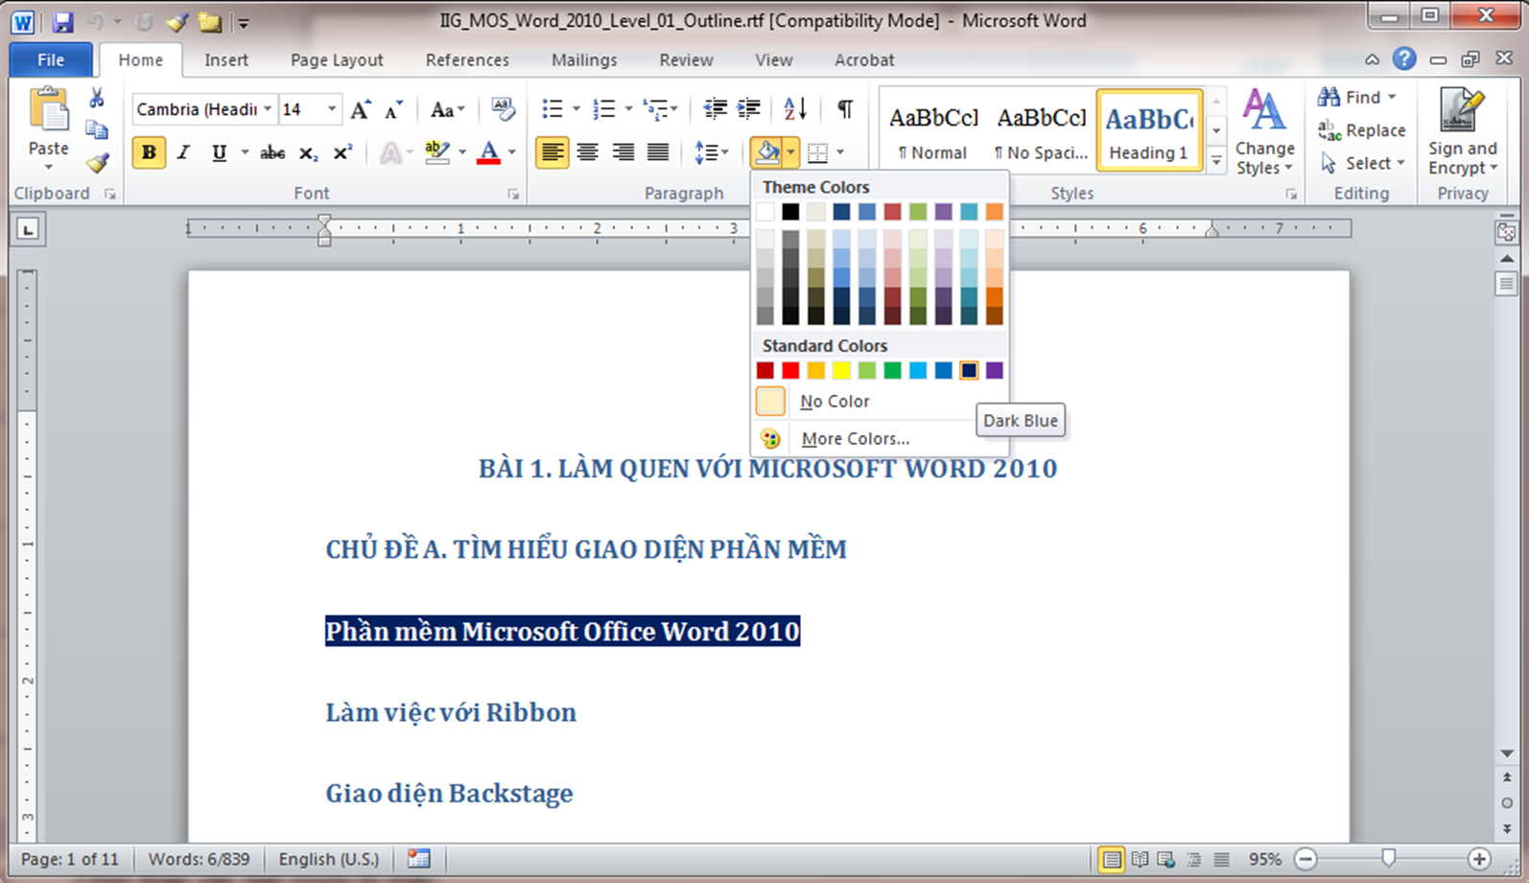
Tô màu đoạn văn bản
2
3
1
12/09/2019
MOS Word 2010 - Phần căn bản
60
Notes:
Chọn đoạn văn bản muốn tô màu.
Chọn thẻ Home, trong nhóm Paragraph, nhấn mũi tên chỉ xuống của nút Shading.
Chọn màu muốn sử dụng. Hoặc chọn tính năng Borders and Shading nằm cuối danh sách để thực hiện thao tác trong cửa sổ Borders and Shading.
IIG Vietnam
12/09/2019
MOS Word 2010 - Phần căn bản
60

Slide 61
CHỦ ĐỀ G. QUẢN LÝ ĐỊNH DẠNG
12/09/2019
MOS Word 2010 - Phần căn bản
61

Slide 62
Tính năng Reveal Formatting
Reveal Formatting
hoạt động dưới dạng bảng thông tin.
Bảng Reveal Formatting cho biết các thông tin về đoạn văn bản đang được chọn, bao gồm các thông tin về phông chữ, thuộc tính căn chỉnh, thông số lề tài liệu, bố cục.
12/09/2019
MOS Word 2010 - Phần căn bản
62

Slide 63
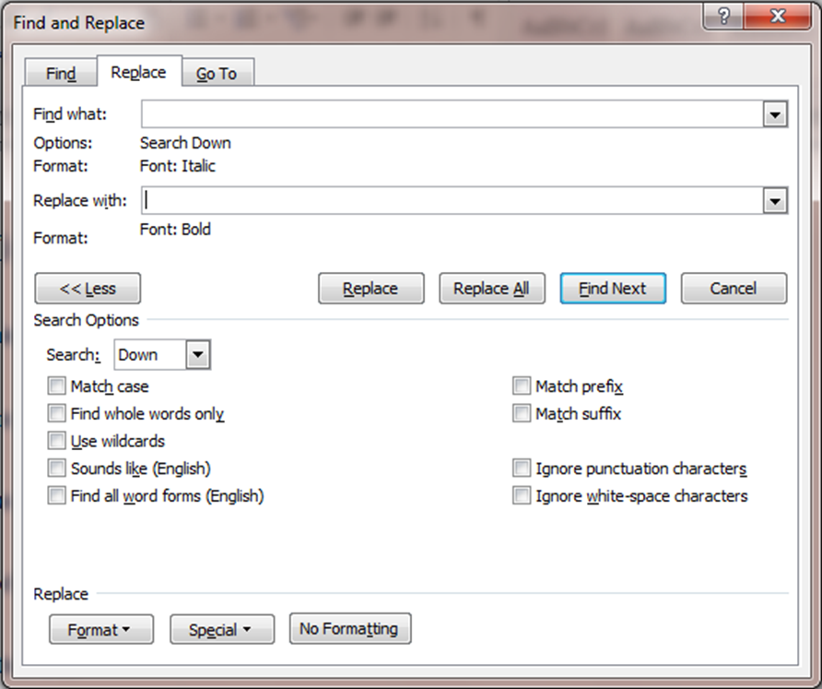
Tìm kiếm và thay thế định dạng
Cửa sổ Find and Replace cho phép tìm kiếm
thay thế những định
dạng có trong văn bản.
Ví dụ: có thể tìm toàn
bộ các chữ in nghiêng (italic) trong tài liệu
để chuyển thành nội
dung có định dạng
chữ đậm (bold).
12/09/2019
MOS Word 2010 - Phần căn bản
63

Slide 64
Thực hành chủ đề G.
12/09/2019
MOS Word 2010 - Phần căn bản
64

Slide 65
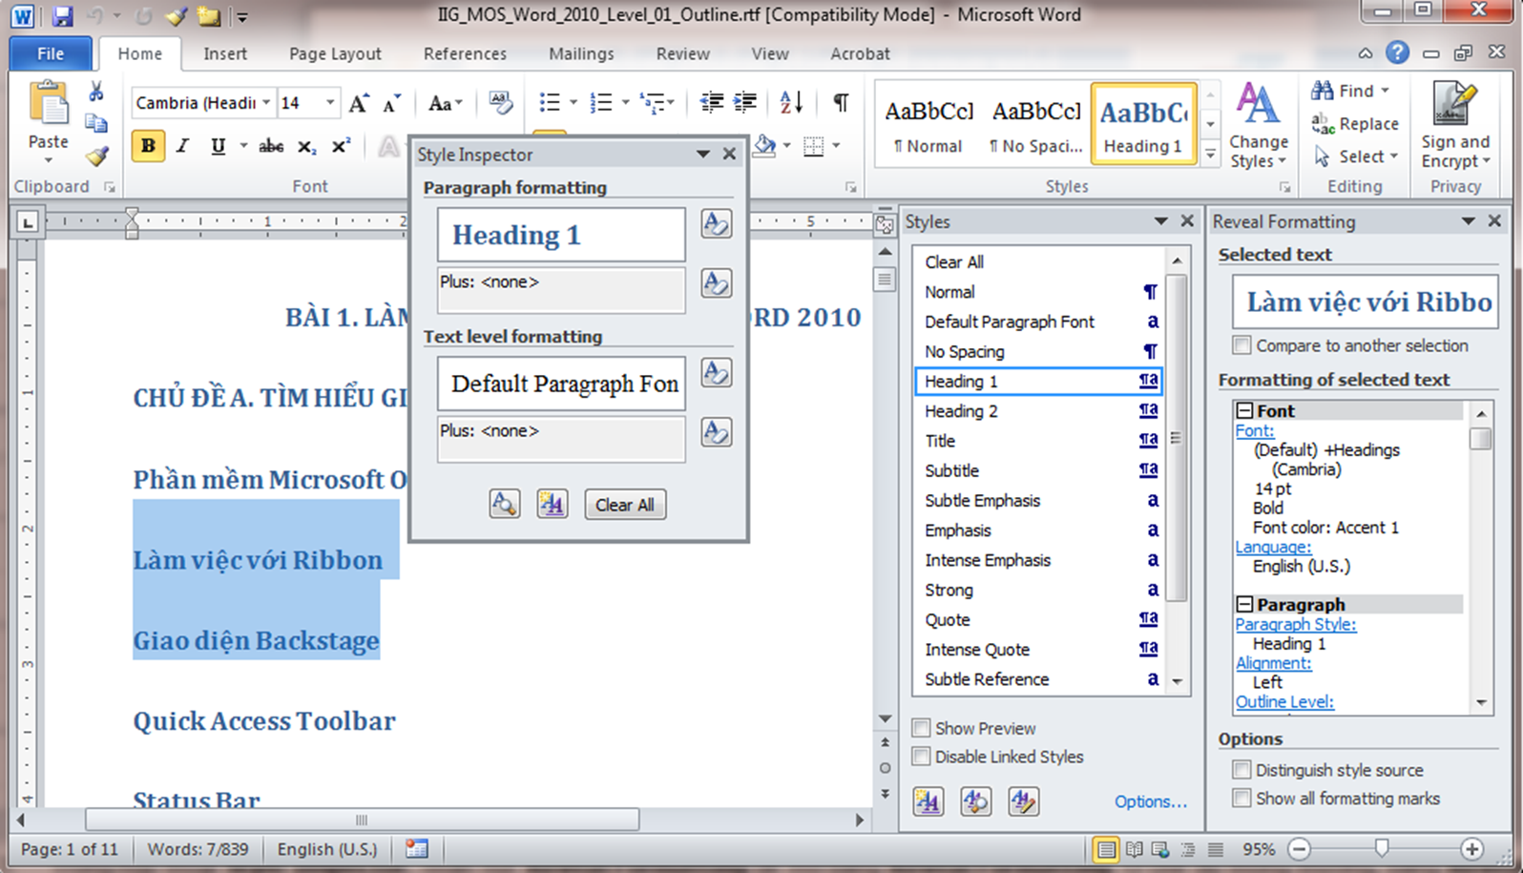
Nhận diện định dạng
với bảng Reveal Formatting
1
5
3
4
2
12/09/2019
MOS Word 2010 - Phần căn bản
65
Notes:
Trong thẻ Home, nhóm Styles, nhấn nút mở hộp thoại để mở bảng Styles.
Trong bảng Styles, nhấn nút Style Inspector để mở hộp thoại Style Inspector.
Trong hộp thoại Style Inspector, nhấn nút Reveal Formatting để mở bảng Reveal Formatting. Ở chế độ thông thường, bảng Reveal Formatting nằm tại cạnh phải chương trình.
Nhấn vào các vị trí muốn nhận diện định dạng.
Đóng bảng Reveal Formatting khi không cần dùng tiếp.
IIG Vietnam
12/09/2019
MOS Word 2010 - Phần căn bản
65

Slide 66
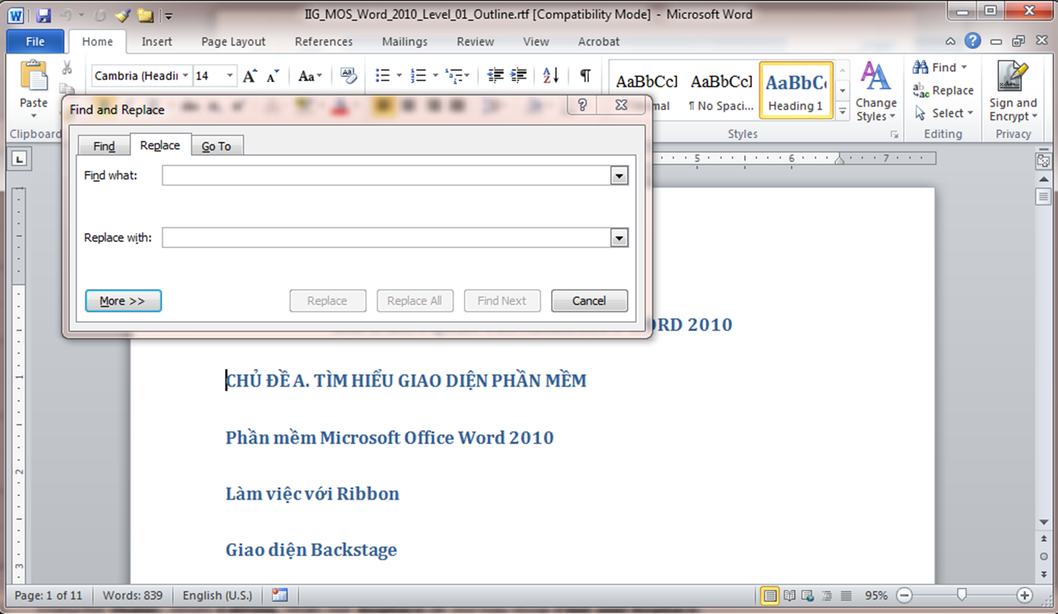
Tìm kiếm thay thế định dạng
1
2
12/09/2019
MOS Word 2010 - Phần căn bản
66
Notes:
Trong thẻ Home, nhóm Editing, nhấn nút Replace để mở hộp thoại Find and Replace.
Trong hộp thoại Find and Replace, nhấn nút More để mở rộng các tùy chọn.
Nhấn chọn hộp Find what, sau đó nhấn nút Format, chọn định dạng cần thay thế.
Nhấn chọn hộp Replace with, sau đó nhấn nút Format, chọn định dạng sử dụng để thay thế.
Nhấn nút Replace để thay thế từng định dạng.
Nếu cần, nhấn nút Replace All để thay thế toàn bộ các định dạng.
Nhấn nút Close để đóng cửa sổ Find and Replace.
IIG Vietnam
12/09/2019
MOS Word 2010 - Phần căn bản
66

Slide 67
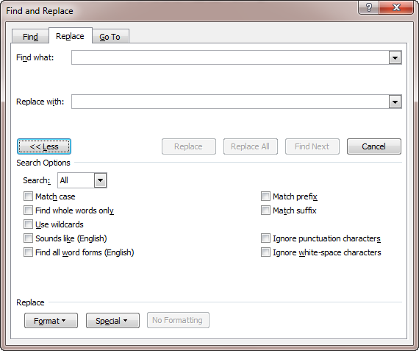
Tìm kiếm thay thế định dạng (tt)
7
3
4
5
6
12/09/2019
MOS Word 2010 - Phần căn bản
67
Notes:
Trong thẻ Home, nhóm Editing, nhấn nút Replace để mở hộp thoại Find and Replace.
Trong hộp thoại Find and Replace, nhấn nút More để mở rộng các tùy chọn.
Nhấn chọn hộp Find what, sau đó nhấn nút Format, chọn định dạng cần thay thế.
Nhấn chọn hộp Replace with, sau đó nhấn nút Format, chọn định dạng sử dụng để thay thế.
Nhấn nút Replace để thay thế từng định dạng.
Nếu cần, nhấn nút Replace All để thay thế toàn bộ các định dạng.
Nhấn nút Close để đóng cửa sổ Find and Replace.
IIG Vietnam
12/09/2019
MOS Word 2010 - Phần căn bản
67

Slide 68
Thank You!
12/09/2019
MOS Word 2010 - Phần căn bản
68

